Slide 1
게임 무결성 확보 실험
IT융합공학부 권혁동

Slide 2
서론
환경 설정
실험 결과
결론

Slide 3
서론
메모리 조작
각종 데이터가 메모리에 상주한다는 점을 이용
특정 값이 위치한 주소를 찾아서 그 값을 변조
방법
인게임에서 특정 수치, 값을 확인
에디터를 통해 해당 값이 위치한 메모리 주소 확보
확보한 메모리 주소에 원하는 값을 입력

Slide 4
서론
방어 기법
메모리 상에 값 조회를 어렵게
메모리 보호 구역(SGX, TrustZone 등)에서 연산
서버에서 연산
실제로 방어 기법이 효과가 있는지 실험

Slide 5
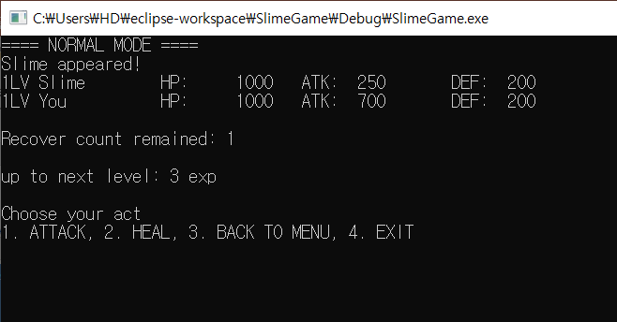
환경 설정
간단한 게임을 제작
치트 엔진을 통해 값 조작을 확인
공격 대상
방어 수단 미적용
변수 쪼개기
마스킹
안전 환경(SGX)은 구현에 실패

Slide 6
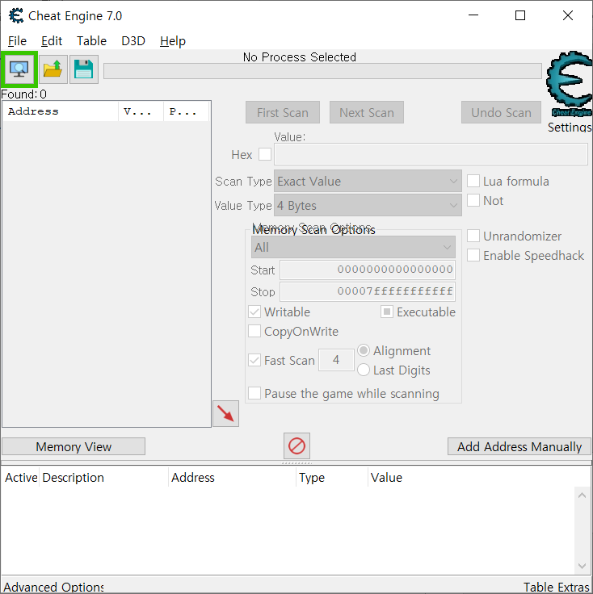
환경 설정
치트 엔진
오픈소스 메모리 변조 툴
게임 핵 제작에 사용됨
불법적인 사용은 금지
사용 방법
특정 값을 스캔
스캔한 값이 상주 된 주소 확인
확인한 주소에 값 입력
값 변조 확인
변조가 안되었을 시 다른 주소 확인 후 반복

Slide 7
실험 결과
방어 수단 미적용
공격에 즉시 성공
화면 상에 노출된 값을 통해 값이 상주한 주소 획득 가능
변수 쪼개기
공격 시도에 시간이 걸림
변수를 쪼갠 단위를 알지 못할 경우 공격이 어려움
화면 상의 노출된 값을 통해서 값이 상주한 주소 유추 불가능
마스킹
공격 시도에 시간이 걸림
마스킹 키를 알지 못하면 공격이 어려움
화면 상의 노출된 값을 통해 값이 상주한 주소 유추 불가능

Slide 8
결론
값을 다르게 저장하는 것으로 메모리 변조 방어가 가능
변수 쪼개기
마스킹
연산에 들어가는 자원, 시간이 늘어남
조건부 공격이 가능
리버스 엔지니어링 기술
안전 환경에서 구현한 다음 방어가 가능한지 실험이 필요

